Slide 1
Thème : L’impôt sur le revenu à la source

Slide 2
SOMMAIRE :
Le prélèvement à la source (PAS) c’est quoi ?
2018, L’année blanche
Impôt sur le revenu : le calendrier des dates importantes
Le prélèvement à la source des indépendants
La régularisation de l'impôt sur le revenu, à quoi ça correspond ?
Comment déclarer ses revenus pour la première fois ?
quels sont les inconvénients du prélèvement à la source POUR LES FRANCAIS?

Slide 3
Le prélèvement à la source (PAS) c’est quoi ?

Slide 4
2018, L’année blanche

Slide 5
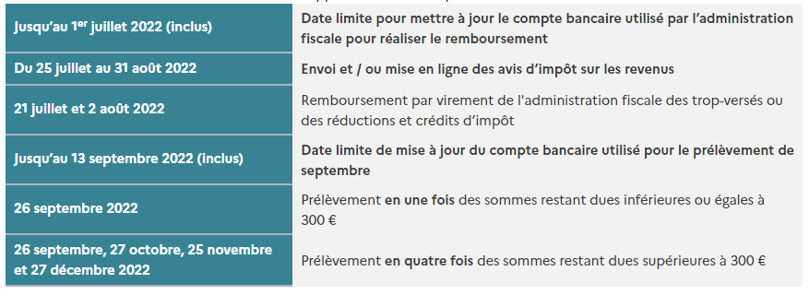
Impôt sur le revenu : le calendrier des dates importantes

Slide 6
Le prélèvement à la source des indépendants :

Slide 7
La régularisation de l'impôt sur le revenu, à quoi ça correspond ?

Slide 8
La régularisation de l'impôt sur le revenu, à quoi ça correspond ?

Slide 9
Comment déclarer ses revenus pour la première fois ?

Slide 10
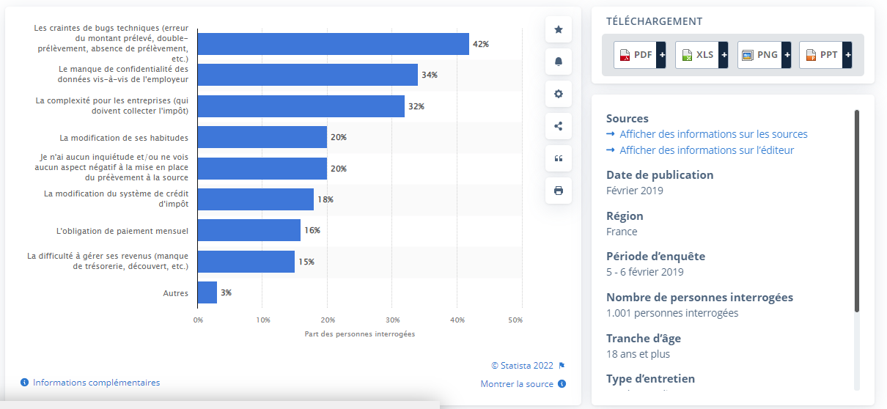
quels sont les inconvénients du prélèvement à la source POUR LES FRANCAIS?

